Slide 1
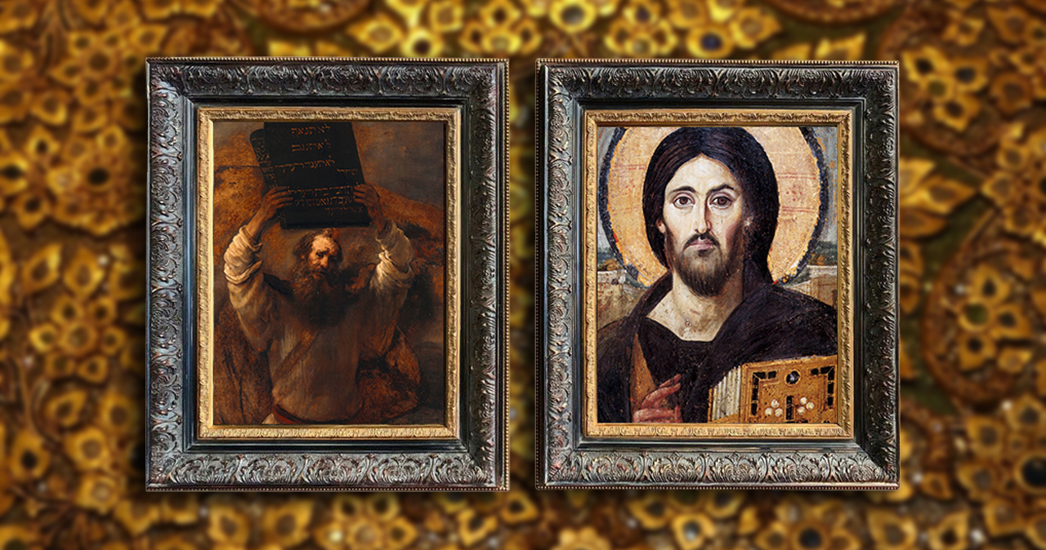
^{FAMILIAS FORMANDO DISCÍPULOS}
JESÚS, EL NUEVO MOISÉS, EL QUE RESCATA

Slide 2
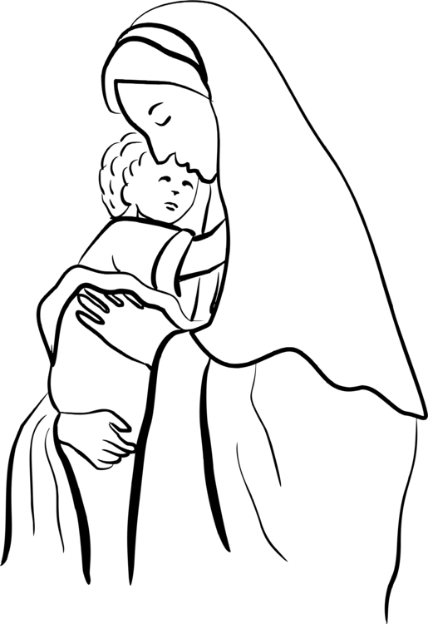
^{TEMAS}
PACTO EN SINAÍ
LOS 10 MANDAMIENTOS Y EL ARCA DE LA ALIANZA
MARÍA COMO ARCA DE LA NUEVA ALIANZA

Slide 3
ORACIÓN INICIAL
Señor Jesucristo,
Te encomendamos a nuestra familia y te pedimos tu bendición y protección. Te amamos Señor Jesús con todo nuestro corazón y te pedimos que ayudes a nuestra familia a ser más como la Sagrada Familia. Ayúdanos a ser amables, amorosos y pacientes unos con otros. Danos toda la gracia que necesitamos para convertirnos en santos y tus fieles discípulos.
Amén.

Slide 4
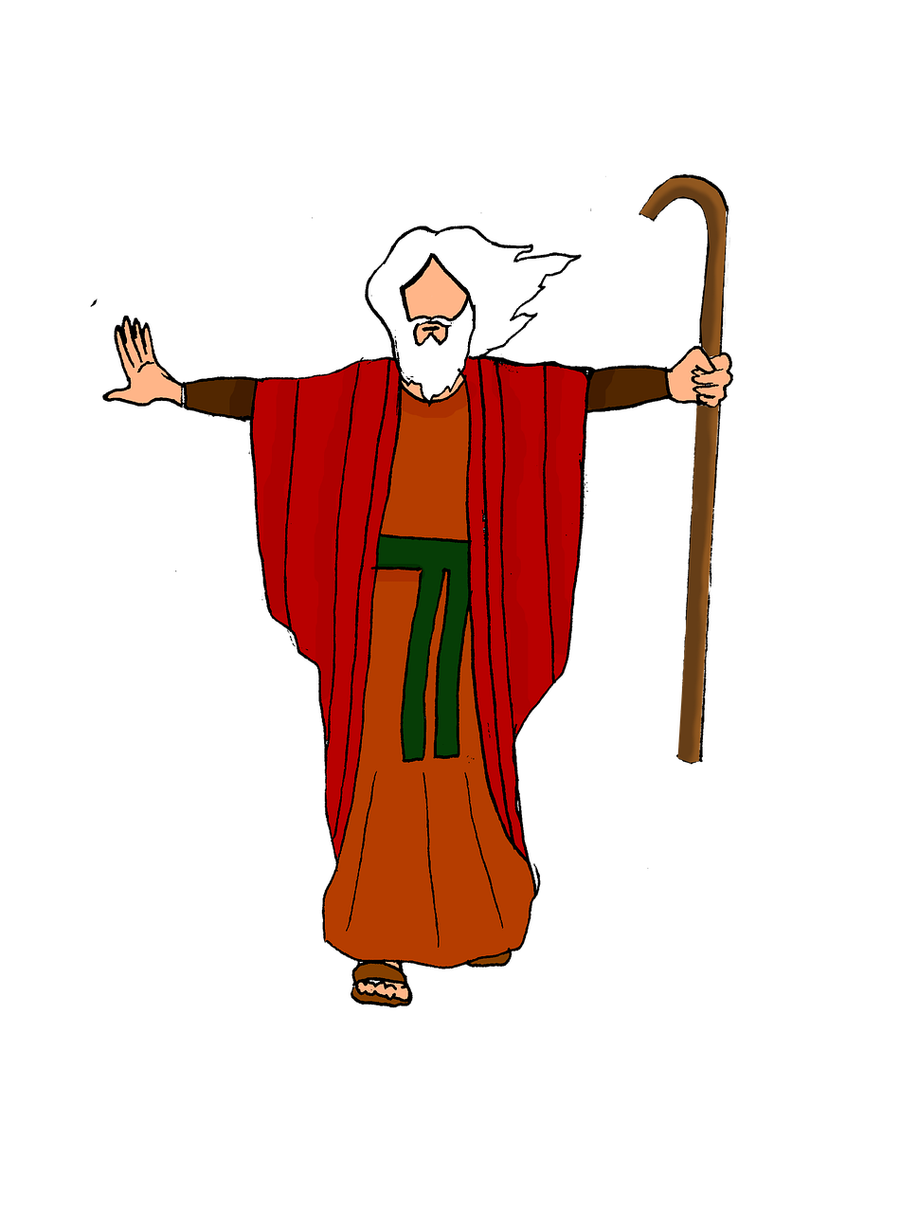
ROMPEHIELOS
Moisés dice

Slide 5
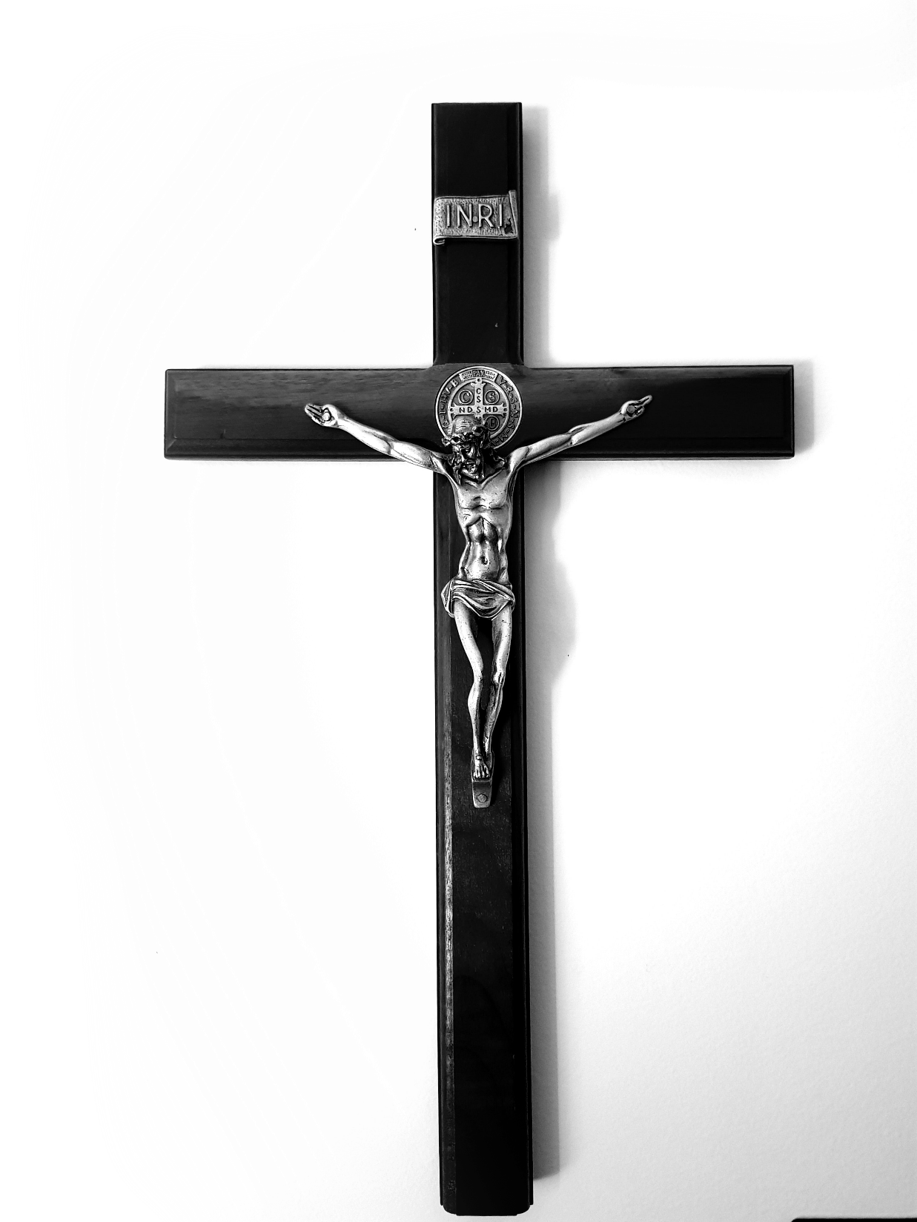
COMPARTIENDO EN FAMILIA
La Misión en Casa de la Semana 2 incluyó muchas ideas y reflexiones sobre la Semana Santa. A medida que nos acercamos a la Pascua, ¿Cuál es tu tradición favorita de Semana Santa? ¿Por qué es tu favorita?

Slide 6
REPASAR EL CONCEPTO PRINCIPAL
La historia de Moisés haciendo un pacto con Dios prefigura a Jesús y la Nueva Alianza.

Slide 7
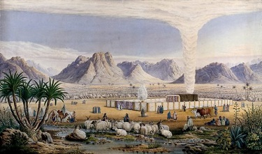
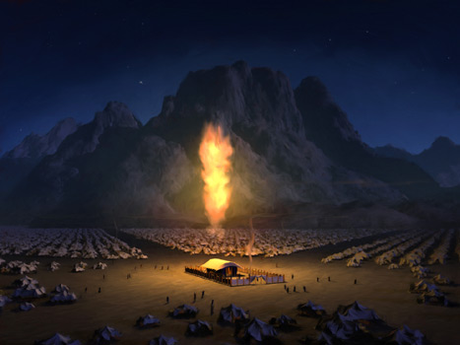
^{CONTENIDO}
¿Cómo los israelitas vieron a Dios guiándolos durante el día? ¿Cómo lo vieron de noche?

Slide 8
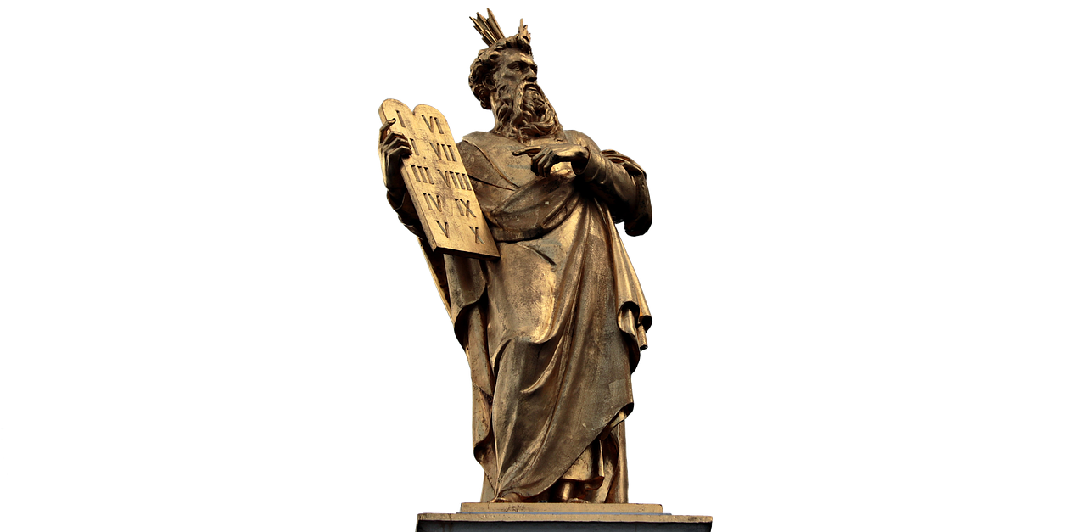
MOISÉS Y LOS 10 MANDAMIENTOS

Slide 9
Los Diez Mandamientos explicados para Niños
https://youtu.be/pNH8GYpU9Ts

Slide 10
Los 10 mandamientos explicados por 4 sacerdotes |Padre Adolfo (5:59)
https://youtu.be/RjNQQ31ZZ74

Slide 11
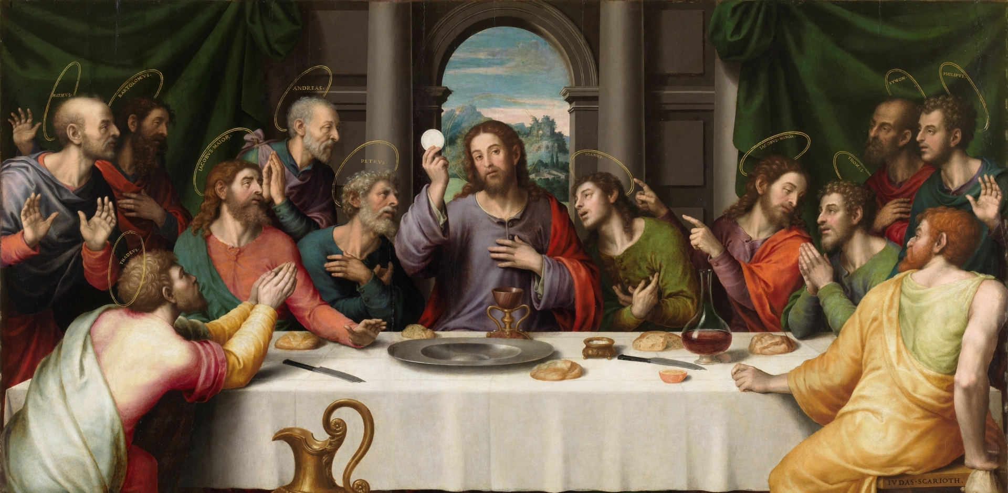
Éxodo 24:8 prefigura las palabras de Jesús en la Ultima Cena
Let’s read the Bible!
Tomo Jesús pan y lo bendijo, lo partió y dándoselo a sus discípulos dijo: “tomen, coman, este es mi cuerpo”, tomó luego una copa y, dadas las gracias, se la dio diciendo “beban de ella todos, porque esta es mi sangre de la Alianza, que es derramada por muchos para el perdón de los pecaos”. Mateo 26:26-28

Slide 12
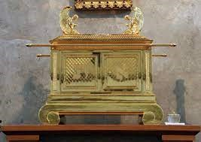
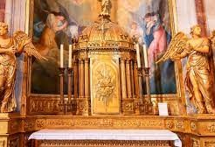
CONVERSACION FAMILIAR
Dios deja pistas en el Antiguo Testamento que nos apuntan al Nuevo Testamento. Esta vez las pistas nos señalan tanto a Jesús como a María. ¿Por qué crees que María es llamada el Arca de la Alianza y el Sagrado Tabernáculo?

Slide 13
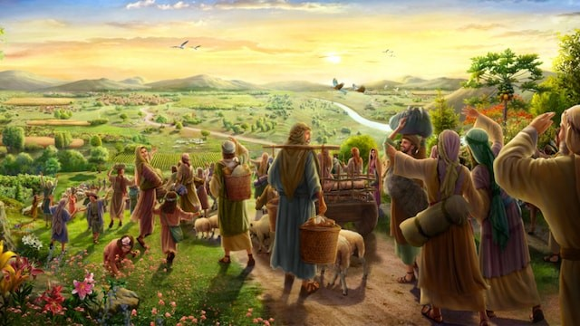
¡Dios siempre cumple sus promesas!

Slide 14
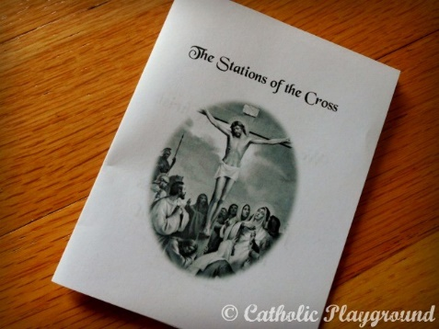
ORACIÓN FINAL
Reza las Estaciones del Vía Crucis usando los cuadernillos que colorearon y trajeron de la casa.

